Slide 1
Trabajo CML
Autores: Rodrigo García y Sergio Bueno

Slide 2
Introducción

Slide 3
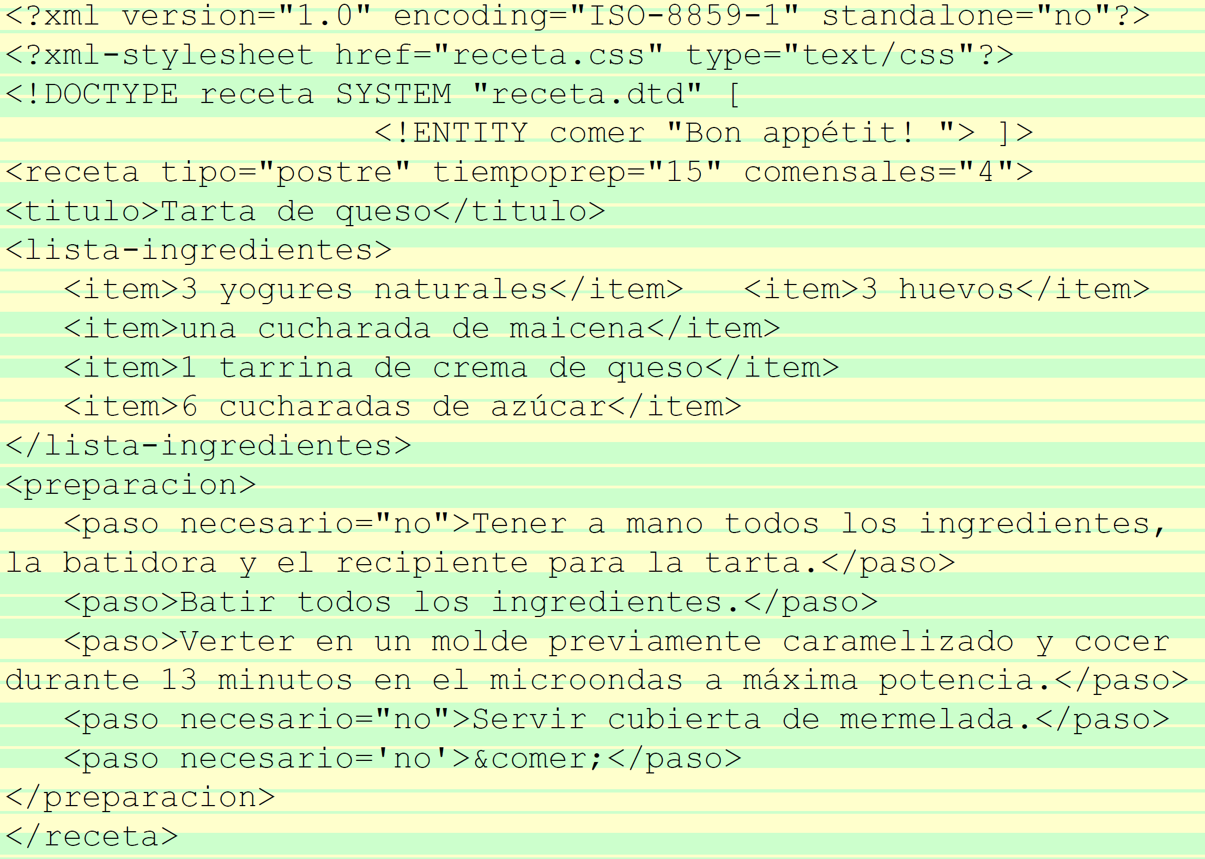
XML
Fuente: «IntroXML4pdfPrint20130701.pdf». César I. G. Osorio.

Slide 4

CML
Fuente: http://www.xml-cml.org/

Slide 5
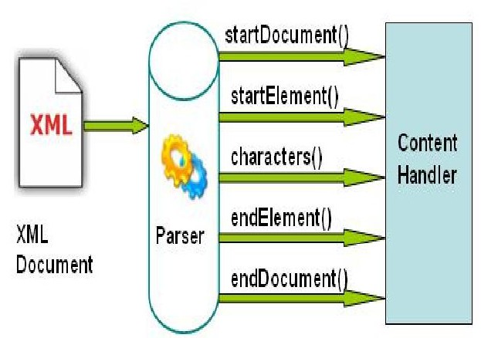
API SAX
Fuente: https://juanjosecanbus.wordpress.com/2014/10/05/las-apis-sax-y-dom-en-java-ad/

Slide 6
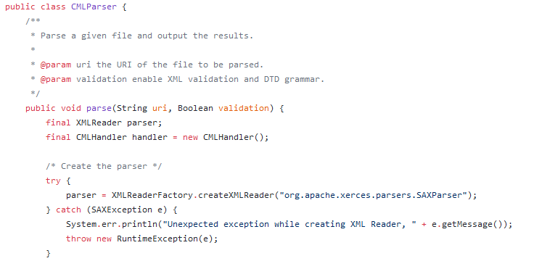
Programa con API SAX

